Slide 1
모두를 위한 파이썬 프로그래밍
기말대체과제 (배점 40점)
학번(ID), 이름(name)

Slide 2

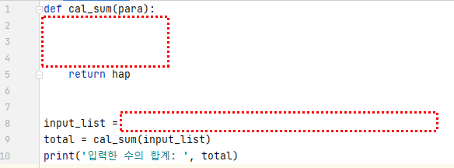
1. 함수의 이해 (5점)
■ 여러 개의 정수를 한꺼번에 입력받아 합계를 출력하는 프로그램을 완성하시오
cal_sum 함수에서 합계를 계산하도록 2 ~ 4, 8행의 붉은박스 내용만을 완성
실행결과
2

Slide 3
■ 결과 화면 캡처
■ 소스 코드
def cal_sum(para):
# 반드시 3줄이여야 할 필요는 없습니다.
#
#
return hap
input_list =
total = cal_sum(input_list)
print('입력한 수의 합계: ', total)
3

Slide 4



2. 수학 모듈활용 (4점)
■ 다음 수식 x의 결과 값을 출력하는 프로그램을 완성 하십시오
$x=$ $\sqrt{2} ∗π^{2}$
2줄로 코딩하고 결과값이 출력되도록 할 것
실행결과
코딩내용
4

Slide 5
■ 실행 결과 화면 캡처
■ 소스 코드
# 여기에 작성
5

Slide 6
3. 난수를 생성하는 함수 활용(4점)
■ 파이썬 수강생을 대상으로 추첨을 통해 선물을 주는 프로그램을 작성하려고 한다. 여행용 티슈의 당첨확률은 70%, 스타벅스 쿠폰의 당첨확률은 50%, 블루투스 이어폰의 당첨확률은 20%, 노트북 당첨확률은 1%로 주려고 한다. 이 프로그램을 구현하기에 가장 적합한 랜덤함수를 찾아 번호를 입력하시요?
정답: ?
'여행용 티슈', '스타벅스 쿠폰', '블루투스 이어폰', '노트북’
1. random.random
2. random.randint
3. random.choice
4. random.sample
5. random.shuffle
6. random.choices
6

Slide 7
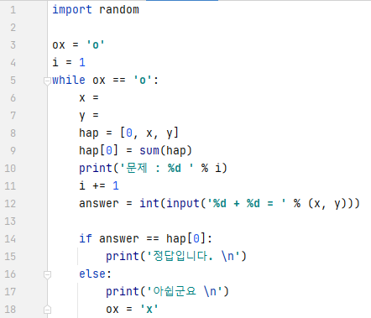

4. 산수문제 생성프로그램(4점)
■ 두 수를 더하는 문제가 자동으로 제시되는 프로그램이다. 오른쪽 실행 결과와 같은 랜덤 문제가 출력되도록 6,7번행을 완성하시오. (단 x,y는 한자리 수)
(제공되는 exam4.py 소스 활용)
7

Slide 8
■ 결과 화면 캡처
■ 소스 코드
# 6, 7번행만 작성
8

Slide 9
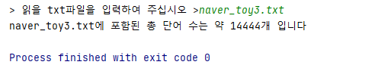
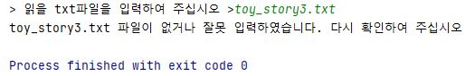
5. 파일읽고 총 단어수 구하기 (5점)
■ txt 파일을 읽고 총 단어수를 구하는 프로그램을 완성하시오
txt파일은 여러개가 준비되어 있다고 가정 (토이스토리3 댓글 2000개가 담긴 naver_toy3.txt 파일 활용하여 테스트)
실행결과
입력한 파일이 없거나 잘못 입력한 경우 아래와 같이 출력하고 종료되도록 예외처리를 추가
9

Slide 10
■ 결과 화면 캡처
■ 소스 코드
# 여기에 작성
10

Slide 11
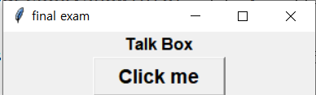
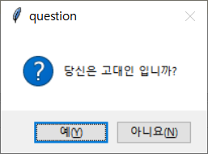
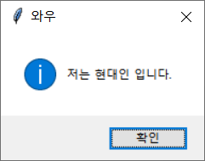
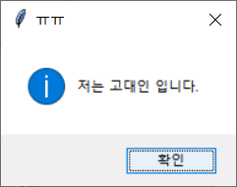
6. tkinter 로 GUI 구현 (5점)
■ 아래와 같이 동작하는 프로그램을 완성 하십시오
폰트이름, 폰트 크기, 내용은 평가와 무관
11

Slide 12
■ 결과 화면 캡처
12

Slide 13
■ 소스 코드
from tkinter import *
from tkinter import messagebox
window = None
def setupGUI():
def yesNoDialog():
setupGUI()
window.mainloop()
13

Slide 14
7. 워드 클라우드 생성의 이해(4점)
■ 특정 사이트의 댓글 2000개를 크롤링하여 수집하였다. 형태소 분석을 거쳐 아래의 소스코드를 통해 pytagcloud 패키지를 활용한 워드 클라우드 시각화 결과를 확인해 보니, 단어의 크기가 너무 크고, 출력된 단어의 개수도 부족한 것으로 나타났다. 이를 보완하기 위하여, 이미지로 출력되는 단어 수를 150개로 하고, 폰트 크기는 1/4으로 줄이고자 할 때 아래 코드를 수정하시오(아래 코드에 직접수정) 예) 폰트 크기가 40 → 10
for n, c in count.most_common(40): # n : 명사, c : 빈도 tags.append({'color': (random.randint(0, 255), random.randint(0, 255), random.randint(0, 255)), 'tag': n, 'size': 2 * c })
14

Slide 15
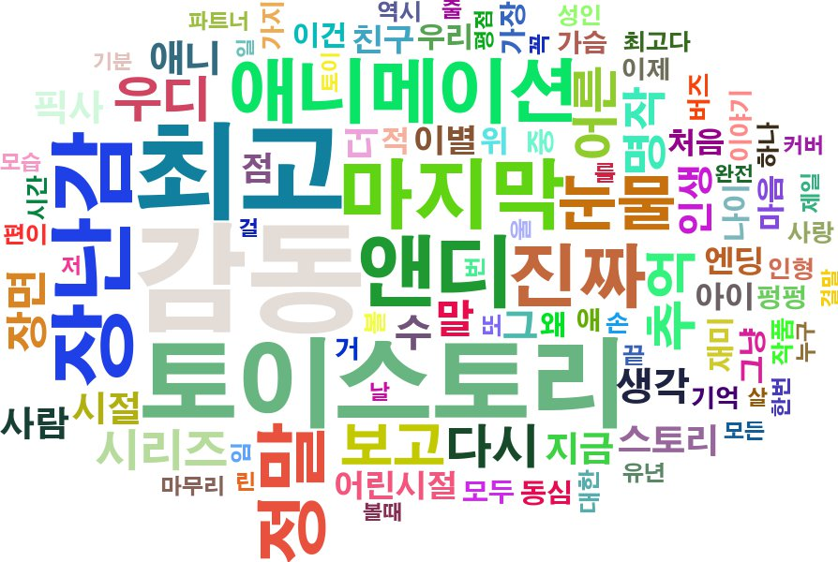
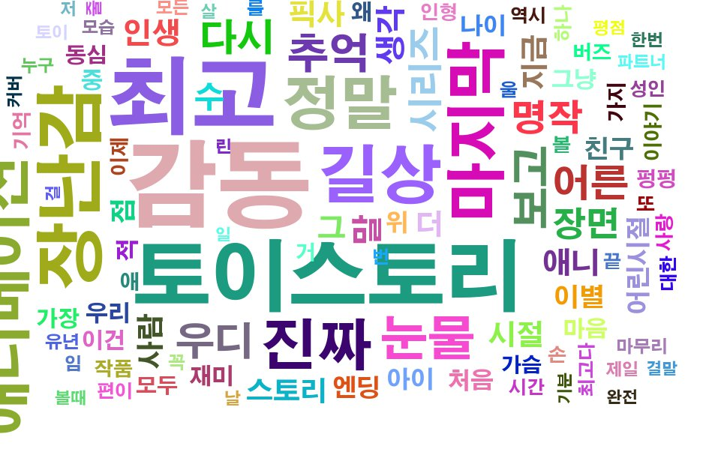
8. 워드 클라우드 만들기(5점)
■ 주어진 naver_toy3.txt 파일은 인터넷에서 수집된 2,000개의 영화 댓글을 담고 있다. 이 파일에서 중요 키워드를 뽑아 단어구름을 만든 결과는 왼쪽 그림과 같다. 아래의 조건을 만족하는 프로그램을 완성 하시오
불용어 처리: '영화', '때', '내', '편', '이', '것', ＇나’
출력할 단어: 100개 ~ 1000개, 출력할 그림의 크기: 약 1000 * 700
사용할 패키지: 자유
오른쪽 그림과 같이 “앤디”의 이름을 본인의 이름으로 바꾸어 출력되도록 반영
“미적요소(폰트, 마스크, 레이아웃, 크기 등)는 점수와 무관, 저작권 문제가 없는 폰트 사용”
15
Notes:
무료 폰트 사례(여러분이 생각하는 무료폰트가 아니니 절대 사용하심 아니됩니다.)
https://sesshou.tistory.com/archive/20180109
무료 폰트 기사
http://www.kunews.ac.kr/news/articleView.html?idxno=30926

Slide 16
■ 캡처 화면
16

Slide 17
■ 소스 코드
17

Slide 18
9. 시각화 - heatmap그리기 (4점)
■ 주어진 titanic.xlsx 파일을 불러서(open) 타이타닉에 탑승한 사람들을 {일반남성, 일반여성, 어린이}로 구분하여 생존인원과 생존유무를 알수 있도록 히트맵으로 출력하시오
조건 : - x축: 생존유무, y축: 남성, 여성, 어린이 - 히트맵에 인원 표시
Hitmap 결과(소스코드와 히트맵 캡처)
18

Slide 19
작성한 PPT파일을 제출하여 주십시오 한 학기 동안 수고하셨습니다

